Slide 1

D-Traffic
Vive sin atochamientos
Oscar Bizama Escobar
Ingeniería en Computación e Informática
Proyecto de Título I
Docente: Cristian Rojas Catalán

Slide 2
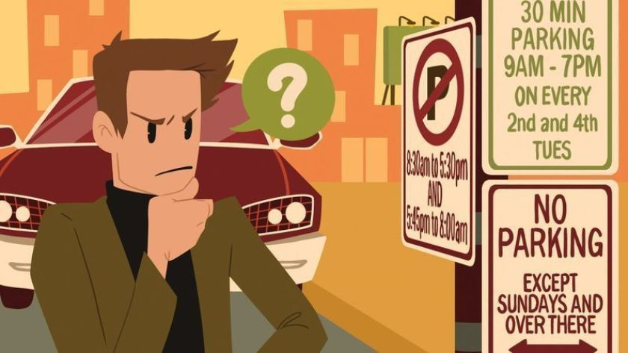
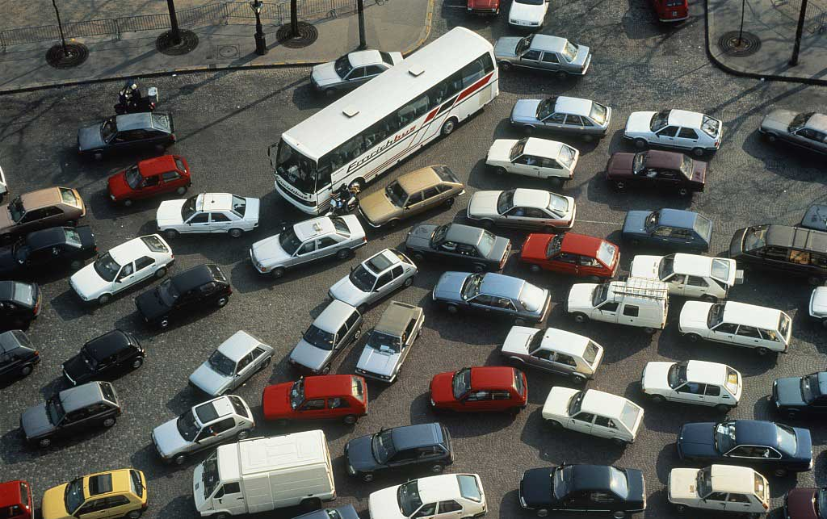
¿Has tenido problema en tu estacionamiento?
Si tus problemas son no saber donde estacionarte o que hayan ocupado tu espacio, con
D-Traffic sabemos como gestionarlo.

Slide 3

¿Qué es D-Traffic?
Administra
Controla
Gestiona
Sin Problemas

Slide 4
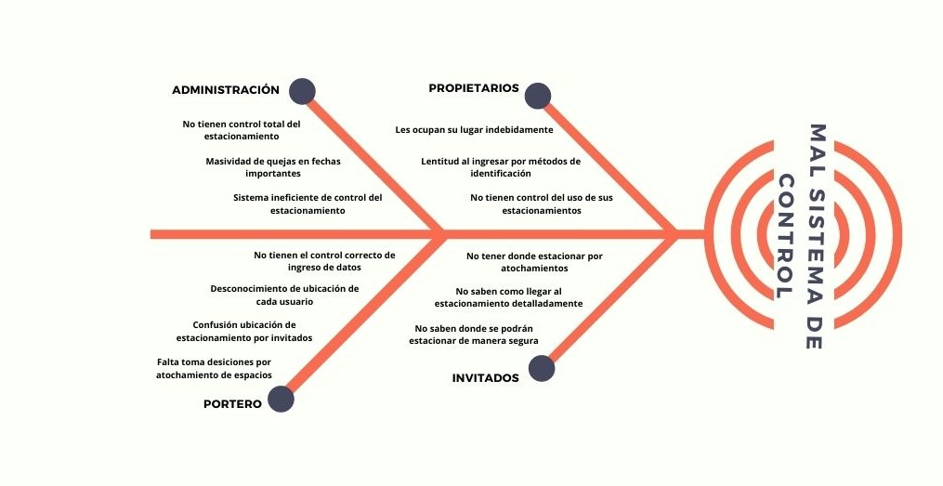
Encontramos el problema Principal
DIAGRAMA DE ISHIKAWA

Slide 5

Problemática v/s Necesidades
PROBLEMÁTICA
No ocupen su espacio
Incomodidad y preocupación exceso vehículos
Señalizaciones
Control sistema
Mantenimiento
Usuarios mal estacionados
Atochamientos vehicular
Administración
NECESIDADES

Slide 6
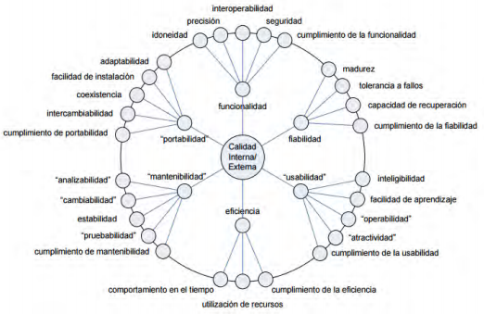
Factores de Calidad ISO/IEC 3126
Funcionalidad
Confiabilidad
Usabilidad
Eficiencia
Mantenibilidad
Portabilidad

Slide 7
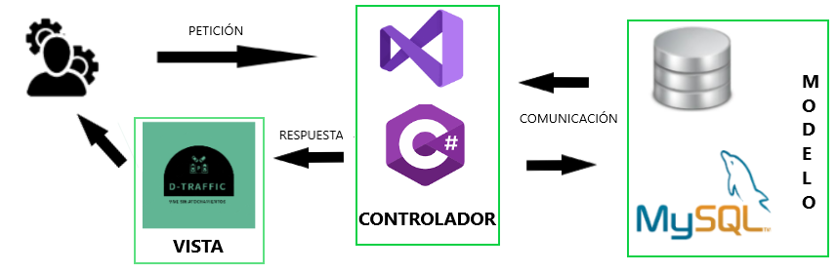
Vistas Arquitectónicas
MODELO VISTA CONTROLADOR (MVC)
C#
VISUAL STUDIO 2019
MYSQL WORKBENCH 8.0

Slide 8
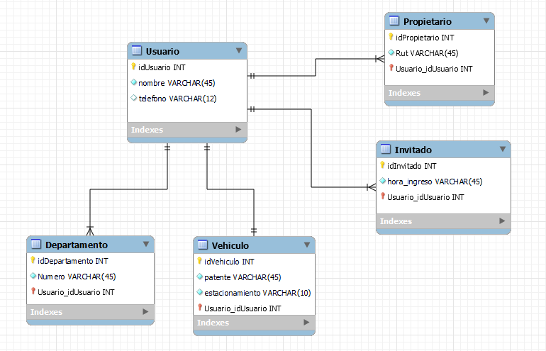

Vistas Arquitectónicas
MODELO BD

Slide 9
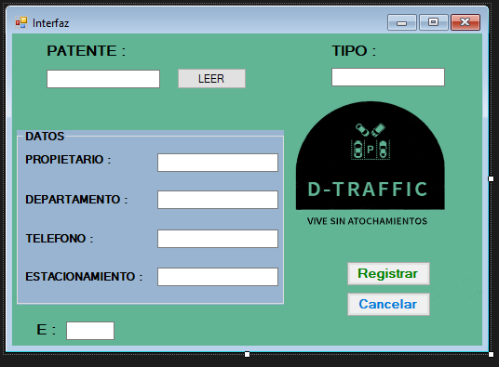
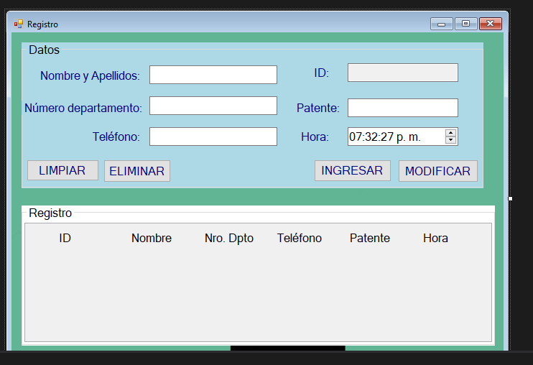
Vistas Arquitectónicas
VISTAS INTERFACES (C#/VISUAL STUDIO 2019)

Slide 10

Por su atención
D-Traffic
Vive sin atochamientos

